Slide 1

Elektromos autó töltőállomások fogyasztói vizsgálata
Készítetté: Viktor Patrik
Témavezető: Dr. habil Garai-Fodor Mónika

Slide 2
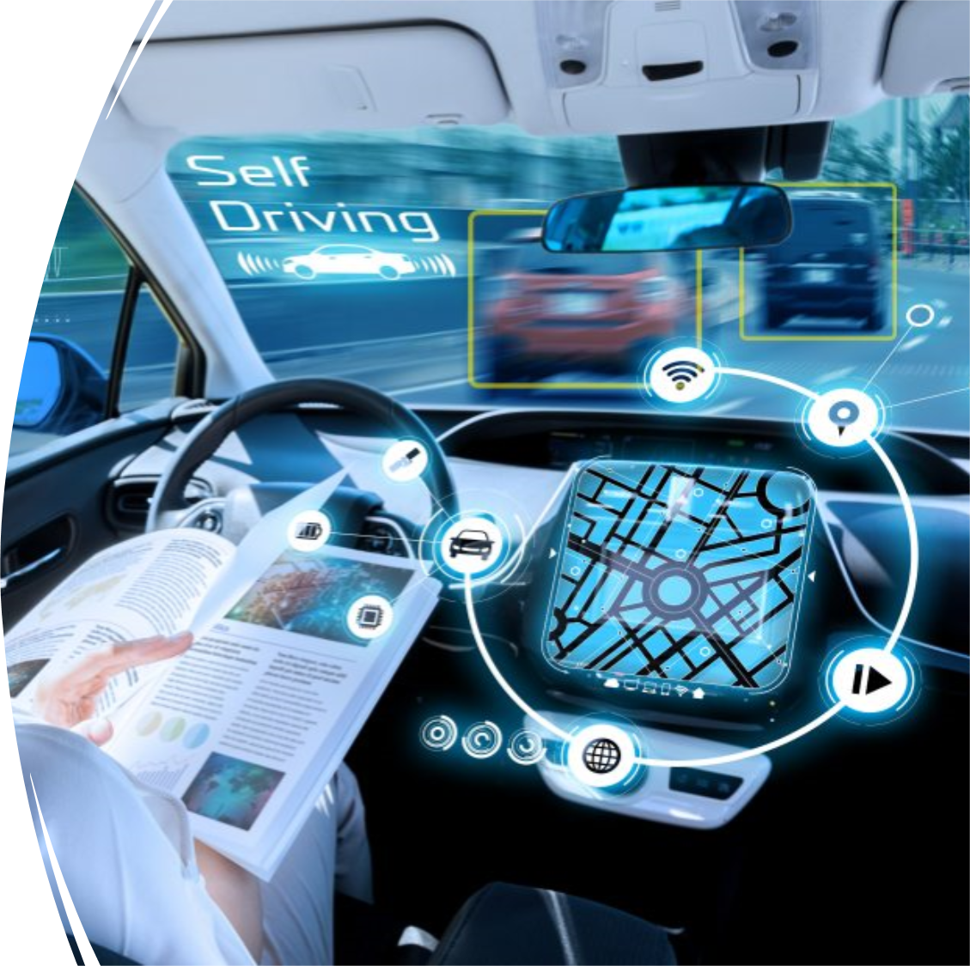
Kutatásom célja
A budapesti gépjárművet használók,
A hibrid és elektromos gépjármű használók vizsgálata,
A generációk fogyasztói vizsgálata,
A töltőinfrastruktúra fogyasztói használatának javítása,
Generációkra való lebontása

Slide 3

Szakirodalmi kutatás
Fogyasztói trendek,
Töltési infrastuktúra,
Generációelemzés,
Generációk elvárt követelményei autótöltési állomásokkal szemben,
Jelentős nemzetközi szakirodalom műszaki területen, azonban a vizsgált gazdasági területen kevés szakirodalom.

Slide 4
Kutatás módszertana
Kérdőíves kutatás,
38 kérdés, kérdések típusai feleletválasztós, igaz-hamis, rövid válaszos,
Vizsgált időszak: 2023 március 10- 2024 április 22.
Mintaelemszáma: 3812,
Hólabda módszer,
Vizsgálatok: Anova elemzés, SEM elemzés.

Slide 5


Slide 6
A fogyasztók által meghatározott extra elvárások töltőkkel szemben.
Szeméttárolók kialakitása,
Ital és étel automaták,
Stabil internet a töltőállomások körül,
Ülőhelyek a töltőállomás körül telefon vagy laptop töltési lehetőséggel,
Fedett töltő állomás,
Dohányzásra kijelölt hely.

Slide 7


Slide 8

SEM elemzés
.39
e2
Járművek
.49
.00
.79
.06
e1
e3
Töltők
.27
Töltési hajlandóság

Slide 9

Eredmények
Y és Z generációs érdeklődés,
Szolgáltatás fejlesztések,
Töltési infrastruktúra vegyítésé,
Lokalizációs hiányok,
Karbantartási szolgáltatások,
Generációs eredmények.

Slide 10
Köszönöm a megtisztelő figyelmet!

